Slide 1
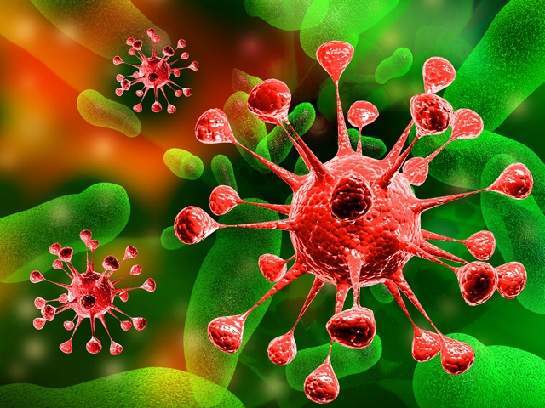
Віруси

Slide 2
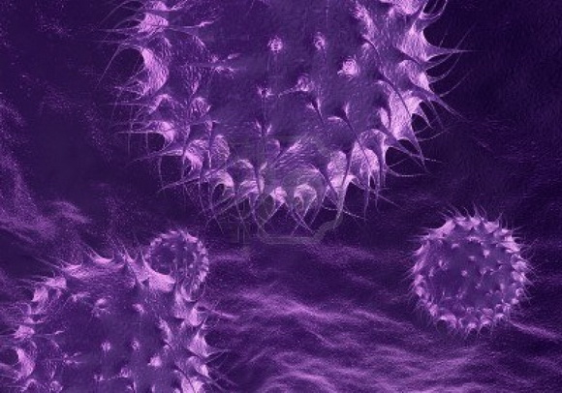
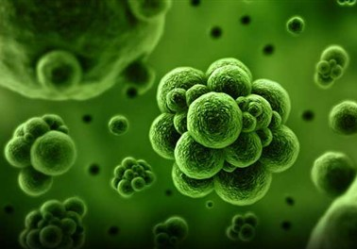
Поняття про віруси
Імперія Неклітинні
Царство Віра
Вірус (від лат.— «отрута») —мікроскопічна частка, здатна інфікувати клітини живих організмів.

Slide 3
Розміри вірусів
Найдрібніші живі організми
Розміри варіюють від 20 до 300нм
У середньому в 50 разів менше бактерій
Не можна побачити за допомогою світлового мікроскопа
Проходять через фільтри, що не пропускають бактерій

Slide 4
Будова вірусів
Прості
Складні

Slide 5
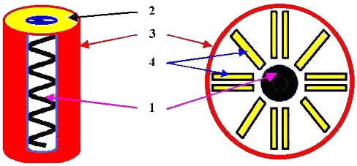
Будова вірусу
Схематична будова вірусу:
1 - серцевина (однониткова РНК); 2 - білкова оболонка (капсид); 3 - додаткова липопротеїдна оболонка; 4 - капсомери (структурні частини капсида)

Slide 6
Властивості вірусів:
Найдрібніші живі організми;
Відсутня клітинна будова і метаболізм
Здатні жити і відтворюватися, паразитуючи всередині інших клітин;
Більшість викликає хвороби;
Влаштовані дуже просто;
Знаходяться на межі живого і неживого;
Кожен тип вірусу розпізнає і інфікує лише певні типи клітин.
Малий об’єм генетичної інформації
Здатні до кристалізації
Не ростуть, не їдять
Присутній один тип нуклеїнових кислот (ДНК або РНК)Лінійної або спіральної форми

Slide 7
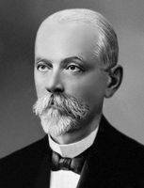
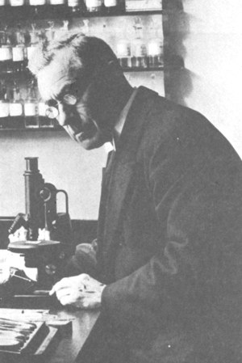
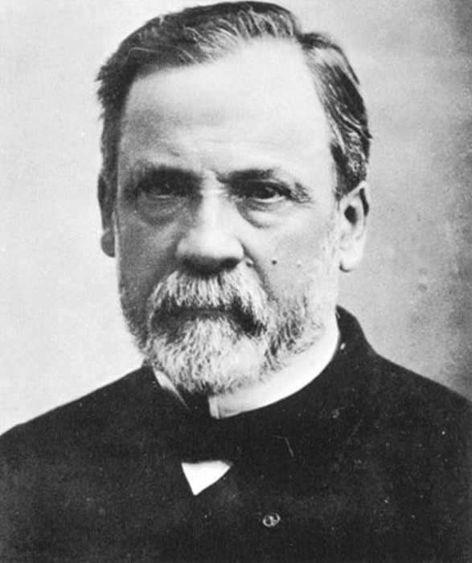
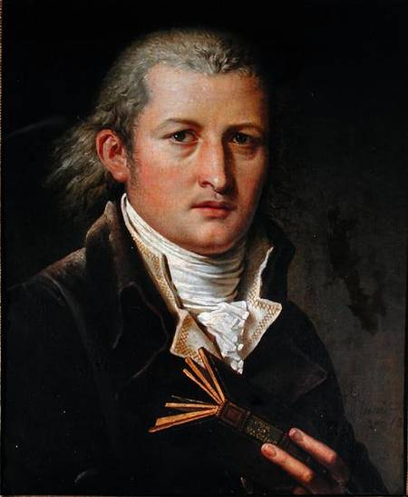
Вчені, які вивчали віруси
Бейєринк
Івановський Д.Й
Луї Пастер
Едуард Дженнер

Slide 8
Історія вивчення вірусів
Перший опис вірусного захворювання дав Гіппократ – епідемічний паротит (свинка)
У геномі людини виявлено близько 20 000 відбитків вірусів. Вони там з'явитися шляхом симбіозу в процесі еволюції

Slide 9
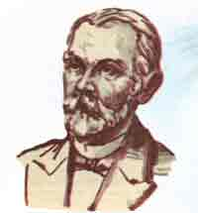
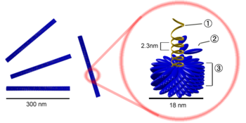
Історія вивчення вірусів
В 1852 році російський ботанік Дмитро Івановский отримав інфекційний екстракт із рослин тютюну, уражених мозаїчною хворобою
Палочковидна частинка
віруса тютюнової мозаїки.
(1) РНК-геном вірусу,
(2) капсомер, який складається лише з одного протомера,
(3) зріла ділянка капсиду.

Slide 10
Історія вивчення вірусів
В 1898 році голландець Бейєринк ввів термін «вірус» (від лат. – «отрута»), щоб відмітити інфекційну природу певних профільтрованих рослинних рідин.

Slide 11
Класифікація вірусів
РНК – вмісні
ДНК – вмісні
Симетрія капсидів у них
кубічна і спіральна.
До них належать:
вірус поліомієліту,
кліщового енцефаліту,
жовтої лихорадки,
грипу, сказу, кіру,
тютюнової мозаїки та
група вірусів, які
інфікують хребетних
тварин, комах і вищих рослин.
Симетрія капсидів у них
кубічна, спіральна,
складна та подвійна.
До них належать:
вірус віспи, герпесу,
аденовіруси,
пухлиностворюючі та бактеріофаги.

Slide 12
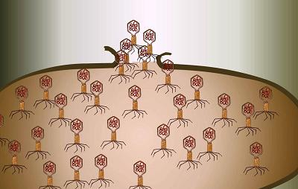
Механізми проникнення вірусу
Проникнення вірусу в клітину хазяїна починається із взаємодії вірусної частинки з поверхнею клітини, на якій є особливі рецепторні ділянки. Оболонка вірусу має відповідні прикріплені білки, що “впізнають” ці ділянки.
Усередину клітини вірус проникає такими шляхами:
вірусні оболонки зливаються з клітинною мембраною (наприклад, вірус грипу);
шляхом піноцитозу;
через пошкоджені ділянки клітинної стінки.

Slide 13
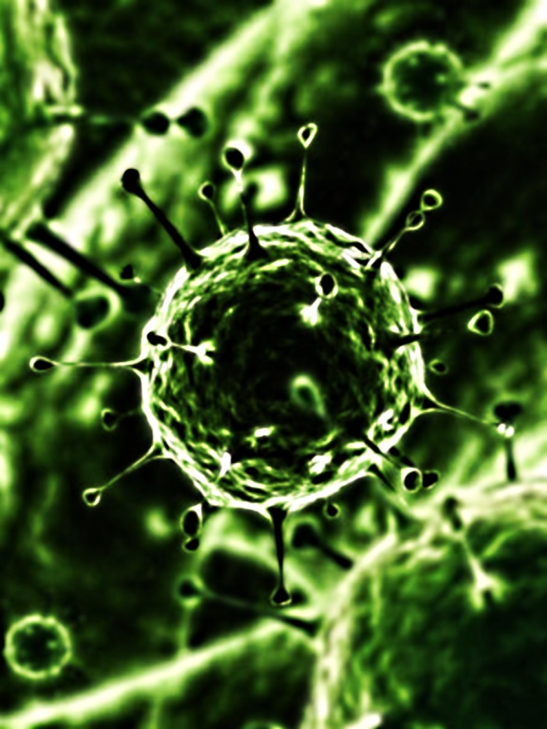
Віруси
Тварин Рослин Бактерій

Slide 14
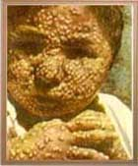
Значення вірусів
1. Захворювання людини
кір, свинка, грип, поліомієліт, сказ, віспа, жовта лихоманка, трахома, енцефаліт, деякі онкологічні (пухлинні) хвороби, СНІД, бородавки, герпес.
Герпес
Дитина, хвора на віспу
Вірус перетворив індонезійця в людину - дерево

Slide 15
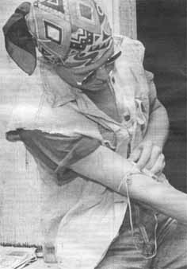
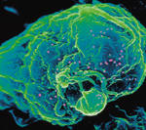
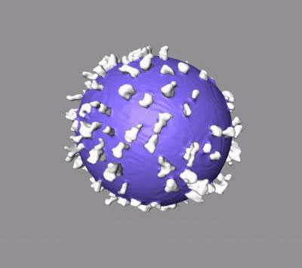
СНІД. ВІЛ.
Вірус імунодефіциту людини
Багато хто плутає два абсолютно різних поняття - ВІЛ-інфікований і хворий на СНІД. Різниця полягає в тому, що людина, інфікована вірусом імунодефіциту, може протягом багатьох років залишатися працездатною, щодо здорової людини. Така людина не представляє ніякої небезпеки для оточуючих.
Тривімірне зображення вірусу СНІДу

Slide 16
2. Захворювання тварин
У тварин віруси викликають ящур, чуму, сказ; у комах - поліедроз, грануломатоз.
Вірус сказу

Slide 17
3. Захворювання рослин
у рослин - мозаїку чи інші зміни забарвлення листя або квіток, курчавість листя та інші зміни форми, карликовість; нарешті, у бактерій - їх розпад.

Slide 18
Бактеріофаги – «пожирачі бактерій»
Відкрито в 1917 році одночасно у Франції та Англії
Використовуються при лікуванні захворювань, які викликаються деякими бактеріями (чума, тиф, дизентерія)
Фотографія бактеріофага
(збільшена 500000 разів)

Slide 19
Дякую за увагу!
Підготувала Гайдук Аліна

